Slide 1
Hyvinvointiohjelma
Hyvinvointiopetus
Orimattilan kaupunki
Opetuspalvelut
perusopetus, lukio
2024-

Slide 2
Koulujen hyvinvointityön perusta
perusopetuksen opetussuunnitelman perusteet sekä lukion opetussuunnitelman perusteet
perusopetuslaki, oppilas- ja opiskelijahuoltolaki
opiskeluhuoltosuunnitelma ja oppimisen tuen suunnitelma
tasa-arvo- ja yhdenvertaisuussuunnitelma
poissaoloihin puuttumisen malli
toimenpideohjelma kiusaamisen, väkivallan ja häirinnän ehkäisemiseksi
alueellinen ja Orimattilan lasten ja nuorten hyvinvointisuunnitelma
OPS muutosmääräys 1.8.2023

Slide 3
Koulujen opetus- ja kasvatustehtävä
Perusopetuksen tehtävänä on tukea yhteistyössä kotien kanssa lasten ja nuorten oppimista, kehitystä ja hyvinvointia
Myös lukiokoulutuksella on opetussuunnitelman mukainen kasvatustehtävä opetustehtävän rinnalla. Hyvinvoinnin näkökulmat ohjaavat kaikkea lukion toimintaa ja jokaisen työtä niin arkisissa kohtaamisissa kuin osana opetusta
Koulun hyvinvointitehtävä on jokaisen kouluyhteisön jäsenen vastuulla

Slide 4
Koulujen toimintakulttuuri
Yhteisöllisellä opiskeluhuollolla tarkoitetaan laaja-alaista oppilaiden hyvinvoinnin tukemista
Vahvistamalla koulussa hyvinvointia tukevaa toimintakulttuuria, huolehditaan oppilaiden ja koko kouluyhteisön hyvinvoinnista
Koulun oppimisympäristöllä ja toimintakulttuurilla on suuri merkitys siihen, millaiseksi lapsen/nuoren käsitys itsestä muodostuu
Oppilaiden ja henkilöstön hyvinvointi kytkeytyvät erottamattomasti toisiinsa. Koulun henkilöstön hyvinvointi vaikuttaa suoraan oppilaiden ja opiskelijoiden hyvinvointiin sekä heidän kokemukseensa oppimisestaan ja oppimisympäristöstään
Pedagogisen hyvinvoinnin ytimessä on arjen vuorovaikutus ja tunneilmapiiri, joissa aikuisten malli ja esimerkki ovat erityisen tärkeitä

Slide 5
Hyvinvointitaitojen opettaminen
Pohjautuu varhaisen puuttumisen ja ennakoimisen näkökulmiin
Tavoitteena on vahvistaa lasten ja nuorten hyvinvointia opettamalla heille taitoja, jotka kantavat elämässä eteenpäin, tukevat oppimista ja hyvinvointia yksilön ja yhteisön näkökulmasta
Orimattilan peruskouluissa ja toisella asteella tehtävän hyvinvointityön taustalla on ajatus: ”Hyvinvoiva lapsi/nuori oppii”
Hyvinvointitaidot ovat erottamaton osa oppimista ja koulunkäyntiä
Hyvinvointitaidot ovat ennaltaehkäiseviä mielenterveystaitoja mm. vahvuustaitoja, tunnetaitoja, läsnäolotaitoja ja vuorovaikutustaitoja
Keskittymällä hyvinvoinnin tukemiseen voidaan ehkäistä myös muita kiusaamiseen limittyviä ilmiöitä (esim. syrjintä, häirintä, vihapuhe)

Slide 6
Hyvinvointitaitojen opettaminen
Koulu sisältää kaikki inhimillisen elämän ulottuvuudet ja antaa näin hyvän mahdollisuuden hyvinvointitaitojen tietoiseen kehittämiseen ja opettamiseen
Koulu on kodin rinnalla lasten ja nuorten tärkein elinympäristö
Koulu on täten otollinen ympäristö kohdistaa kaikille lapsille ja nuorille mielenterveyttä edistäviä interventioita
Hyvinvointitaitojen opettamisen ja harjoittelun tavoitteena on tukea lasten ja nuorten psyykkistä, fyysistä ja sosiaalista hyvinvointia

Slide 7
Orimattilan koulujen hyvinvointiohjelma
Orimattilan perusopetuksessa ja toisella asteella opetetaan hyvinvointitaitoja. Hyvinvointiohjelma kattaa lapsen koulupolun alakoulusta toiselle asteelle
Hyvinvointitunnit ovat osa kouluilla tehtävää hyvinvointityötä
Alakoulujen viikoittaisen tunnin nimeksi lasten parlamentti on valinnut Hyvis-tunnin
Yläkouluilla hyvinvointitaitoja harjoitellaan Minä ja meidän luokka-tunneilla (MML)
Lukiossa hyvinvointitaidot kuuluvat opiskelu- ja elämänhallintataitojen kokonaisuuteen, hyvinvointituntiin
Hyvinvointiopetus kuuluu lisäksi mm. terveystiedon, ympäristöopin, yhteiskuntaopin, uskonnon, elämänkatsomustiedon, psykologian ja oppilaanohjauksen sisältöihin sekä on osa laaja-alaisen osaamisen taitoja
Oppituntien lisäksi tunne- ja vuorovaikutustaitojen harjoittelu arkisissa tilanteissa on tärkeä osa koulun toimintakulttuuria

Slide 8
Hyvinvointituntien aihealueet
Hyvinvointiohjelmassa ja hyvinvointiopetuksessa korostetaan turvallisen ryhmän ja ryhmäyttämisen tärkeyttä hyvinvoinnin ja oppimisen näkökulmasta
Turvallisen ryhmän rakentaminen ja sen rakentumista vahvistavan vuorovaikutuskulttuurin luominen on tärkeä osa kiusaamisen ehkäisyä
Tähän pohjautuen alakoulujen hyvinvointitunnit on ohjattu aloitettavaksi osallisuus ja yhteisöllisyys-aihealueesta. Lukuvuoden aikana tuntien viikoittaiset sisällöt perustuvat myös luokan tarpeisiin ja nouseviin ilmiöihin. Lukuvuoden aikana kaikkia HyTe-kärkien osa-alueita käsitellään hyvinvointitunneilla
Yläkoulujen ja lukion hyvinvointituntien sisällöt pohjautuvat myös terveyden edistämisen ja hyvinvoinnin kärkiin
Pohjamateriaaleina Mieli Ry:n materiaalit, kouluille tilattu muu kirjallisuus, pedanet-sivusto, KiVa-koulu -materiaali, Friends-materiaali, materiaalikansiot sekä muu aiheeseen liittyvä materiaali.

Slide 9
Hyvis-tunti
Lapsiparlamentti äänesti alakoulujen hyvinvointitunnin nimeksi Hyvis-tunnin oppilaskuntien hallitusten ehdotusten joukosta
Viikoittainen tunti 1.-6.-luokkalaisilla
Suomen kielen tunneista, S1 vuorovaikutustilanteissa toimiminen
Tunnin pitää luokanopettaja. Tarvittaessa tunti pidetään yhteistyössä koulun muun henkilöstön, opiskeluhuoltopalvelujen tai nuorisopalvelujen henkilöstön kanssa

Slide 10
MML (Minä ja Meidän Luokka)
Oppiaineen tarkoituksena on ohjata oppilaita kunnioittamaan itseään ja toisiaan sekä sitoutumaan olemaan osa ryhmää, omaa luokkaa
Oppituntien sisällöt pohjautuvat HyTe-kärkiin: osallisuus ja yhteisöllisyys, mielen hyvinvointi, arjen turvallisuus ja terveelliset elintavat
Tavoitteet:
Oppilaiden osallisuuden ja yhteisöllisyyden edistäminen
Mielen hyvinvoinnin tukeminen
Arjen turvallisuuteen liittyviin asioihin tutustuminen
Terveellisten elämäntapojen tiedostaminen
Laaja-alainen osaaminen: L1 - L7
Oppitunneilla harjoitellaan hyvinvointitaitoja. Aiheita ovat mm. osallisuus, turvataidot, itsetuntemus, vuorovaikutustaidot, tunnetaidot, tietoisuustaidot ja rentoutuminen
Lisäksi oppitunneilla käsitellään ryhmän sisältä nousevia ilmiöitä, ajankohtaisia asioita sekä vaihdetaan kuulumisia

Slide 11
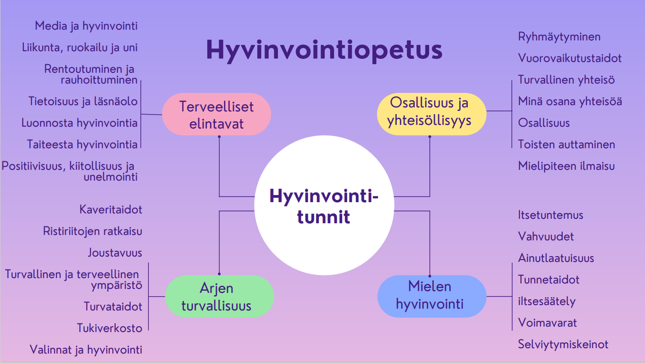

Slide 12
Lukio
Hyvinvointitunti (opiskelu- ja elämänhallintataidot)
Tuntien tarkoituksena on ohjata opiskelijoita kunnioittamaan itseään ja toisiaan, tiedostamaan omia vahvuuksia ja toimintatapojaan suhteessa omaan hyvinvointiin, opiskeluun ja elämänhallintaan
Oppituntien sisällöt pohjautuvat alueellisiin hyvinvoinnin ja terveyden edistämisen kärkiin (HyTe)kärkiin: osallisuus ja yhteisöllisyys, mielen hyvinvointi, arjen turvallisuus ja terveelliset elintavat
Oppitunneilla harjoitellaan hyvinvointi-, opiskelu ja elämänhallintataitoja
Työskentelytapa on osallistava, keskusteleva ja yhteisöllinen. Ryhmäytyminen ja vuorovaikutustaitojen harjoittelu ovat kaiken työskentelyn tausta-ajatuksena
Laaja-alaisen osaamisen osa-alueet ovat 1) hyvinvointiosaaminen, 2) vuorovaikutusosaaminen, 3) monitieteinen ja luova osaaminen, 4) yhteiskunnallinen osaaminen, 5) eettisyys ja ympäristöosaaminen sekä 6) globaali- ja kulttuuriosaaminen
Hyvinvointi-, opiskelu- ja elämänhallintataidot ovat osa laaja-alaisia taitoja. Erityisesti hyvinvointiosaamisen ja vuorovaikutusosaamisen sisältöjä käsitellään tällä kurssilla

Slide 13

HYVINVOINTITUNTI OPPILAAN KOULUPOLULLA ORIMATTILASSA
HYVINVOINTITUNTI LUKIOSSA 1.-3.-LK
HYVISTUNTI 1.-6.-LUOKAT
MINÄ JA MEIDÄN LUOKKA-TUNTI 7.-9.-LUOKAT

